Slide 1
Яҡшыбаева Лира Миңләхмәт ҡыҙы, Лира-Әхмәт Яҡшыбаева (15 февраль 1947) — башҡорт яҙыусыһы. Рамазан Өмөтбаев (2009) һәм Жәлил Кейекбаев исемендәге (2011), шулай уҡ гәзит-журналдар премиялары лауреаты. Башҡортостан Республикаһы Яҙыусылар союзы ағзаһы.

Slide 2
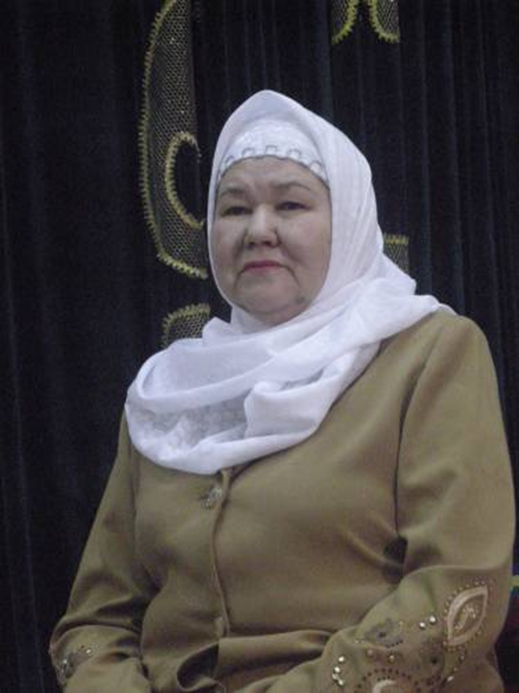
Лира Миңләхмәт ҡыҙы Яҡшыбаева 1947 йылдың 15 февралендә Башҡорт АССР-ының Ғафури районы Сәйетбаба ауылында тыуған.
1970 йылда Башҡорт дәүләт университетын тамамлаған. 1992 йылдан Сибай ҡалаһының мәктәп-интернатында, 1997-2002 йылдарҙа 13-сө башҡорт урта мәктәбендә эшләй.

Slide 3
Лира Яҡшыбаева проза өлкәһендә эшләй. 2009 йылда «Мөжәүир хәҙрәт» әҫәре өсөн Рамазан Өмөтбаев исемендәге премия лауреаты, 2011 йылда ғалим-лингвист Жәлил Кейекбаевтың тыуыуына 100 йыл тулыуға арналған «Һынауҙарҙан туҡылған яҙмыш» китабы өсөн Ж. Кейекбаев исемендәге премия лауреаты, «Башҡортостан», «Йәшлек» гәзиттәре, «Шоңҡар» журналы лауреаты.

Slide 4
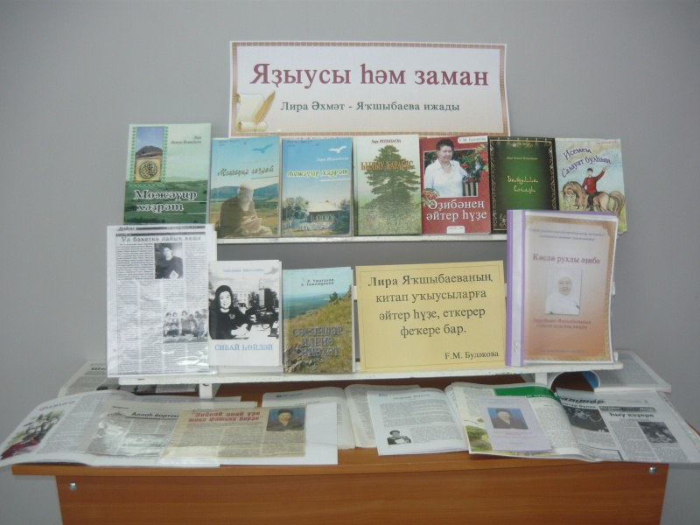
Китаптары
«Ауыл ҡатыны» (2000)
«Сәйер бүләк» (2000)
«Бөтәбеҙгә бер Ер шары» (2013)
«Мөжәүир хәҙрәт»
«Табын иле изгеләре»
«Ғабдулла Сәйеди»
«Зәйнулла ишан»
«Әүлиәләр аманаты»
«Һынауҙарҙан туҡылған яҙмыш»
«Вәрәҙекүл аҡсарлағы» (2013)
«Ашҡаҙар вальсы»
«Халҡыбыҙ изгеләре» (2014)

Slide 5
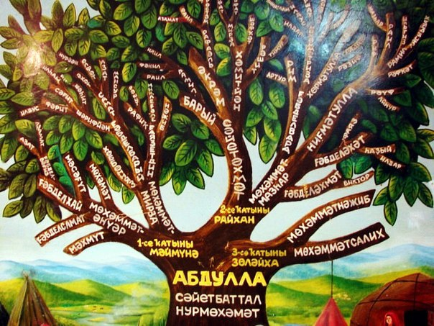

Slide 6
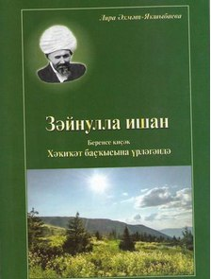

Slide 7
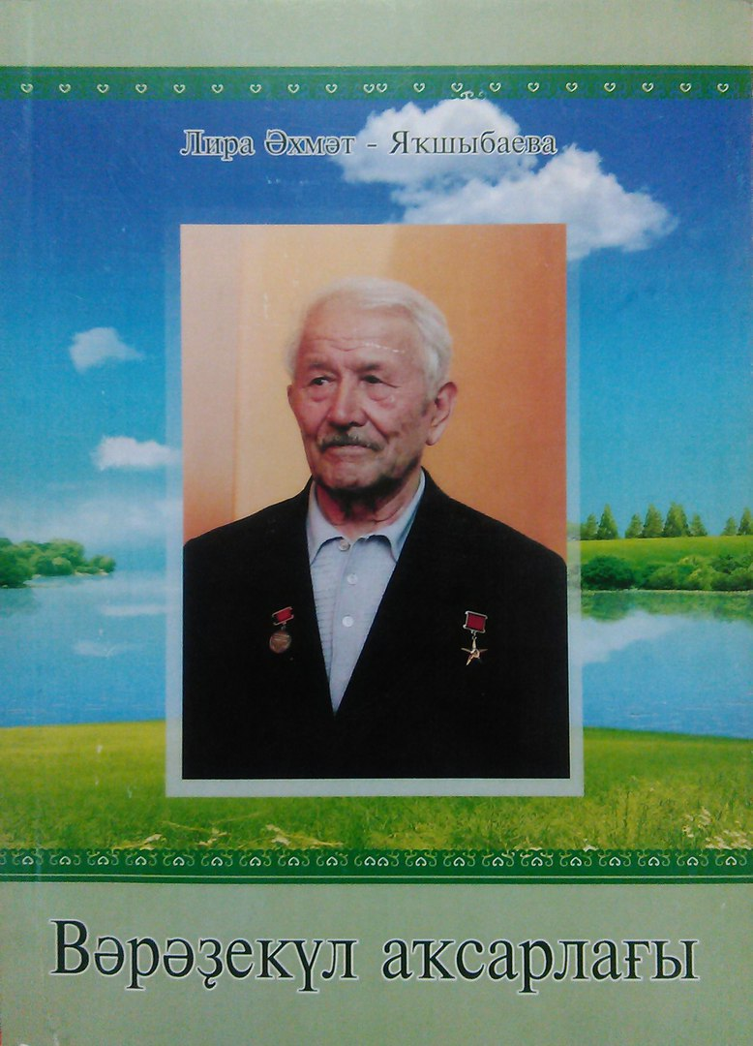

Slide 9
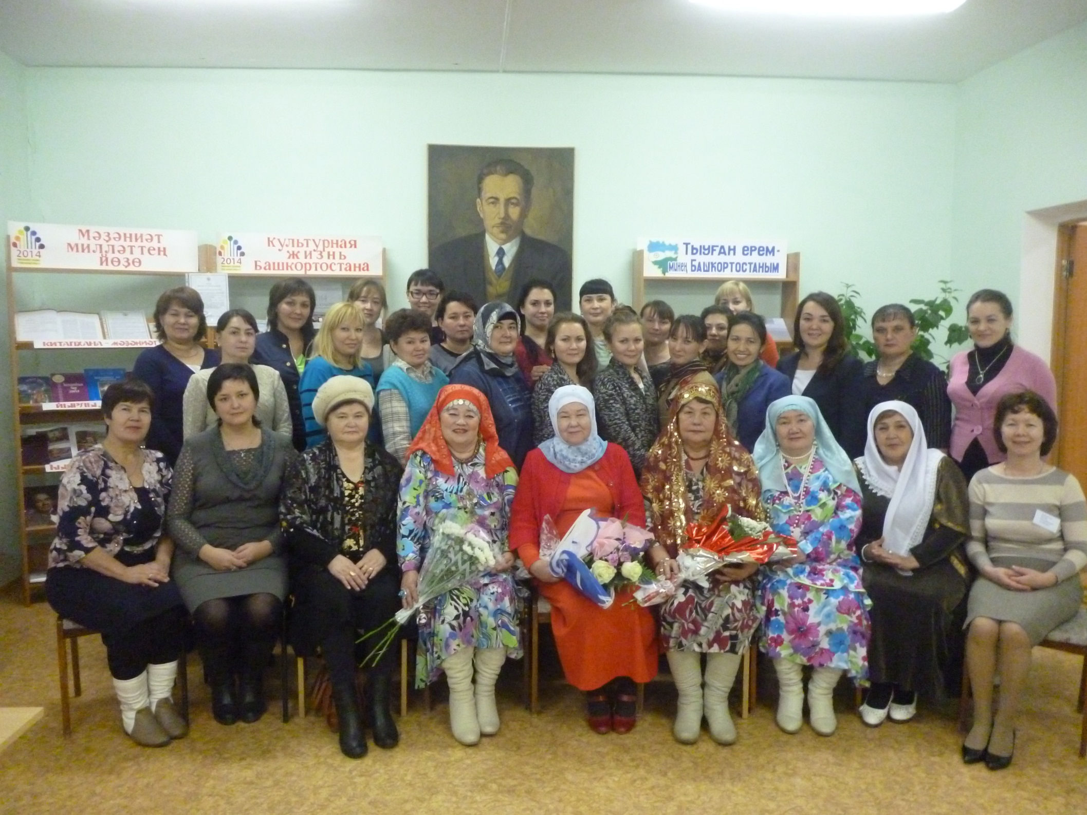

Slide 10
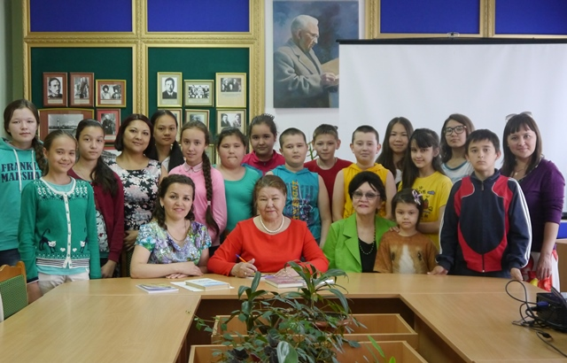

Slide 11
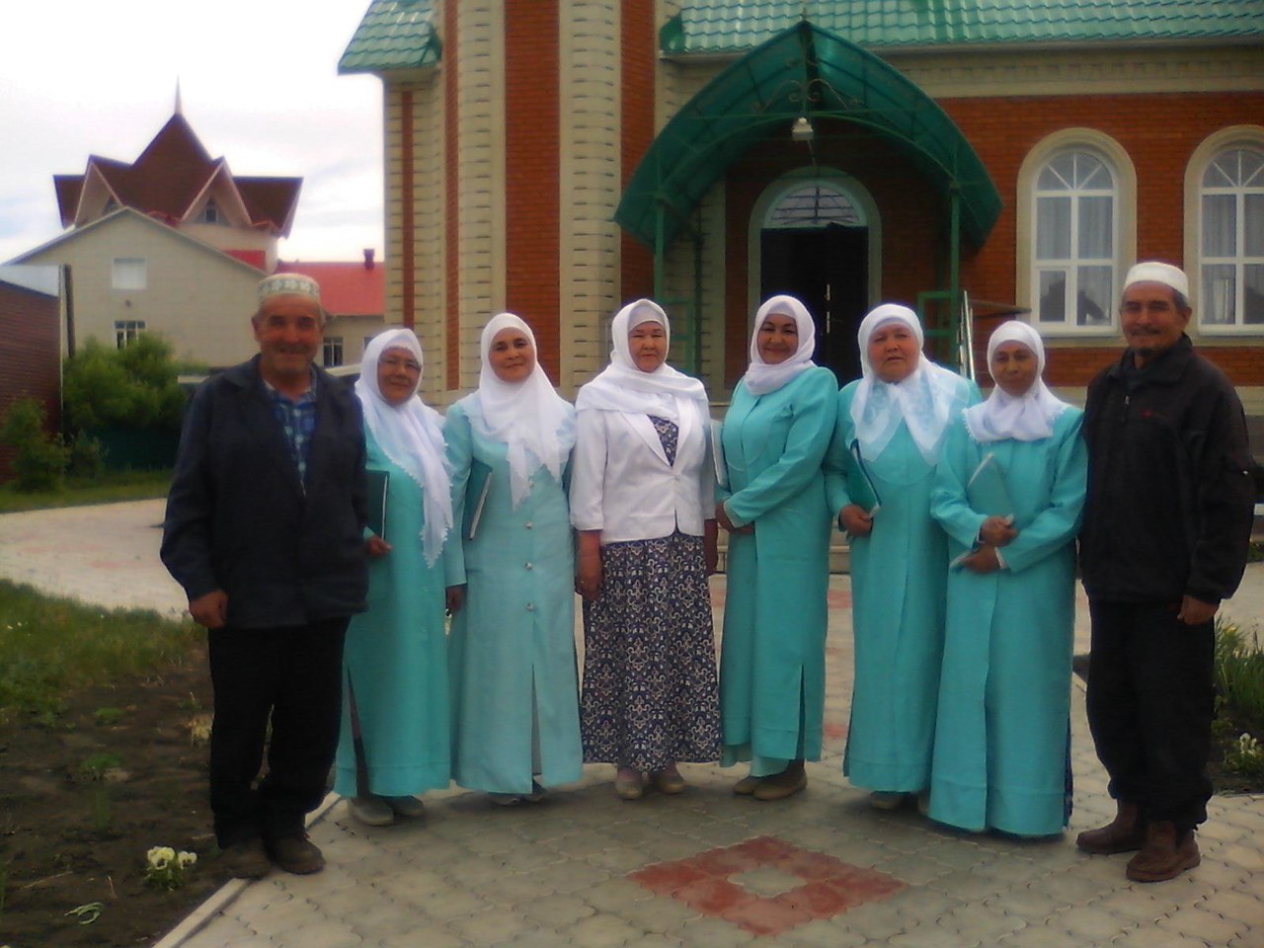

Slide 12
